Slide 1
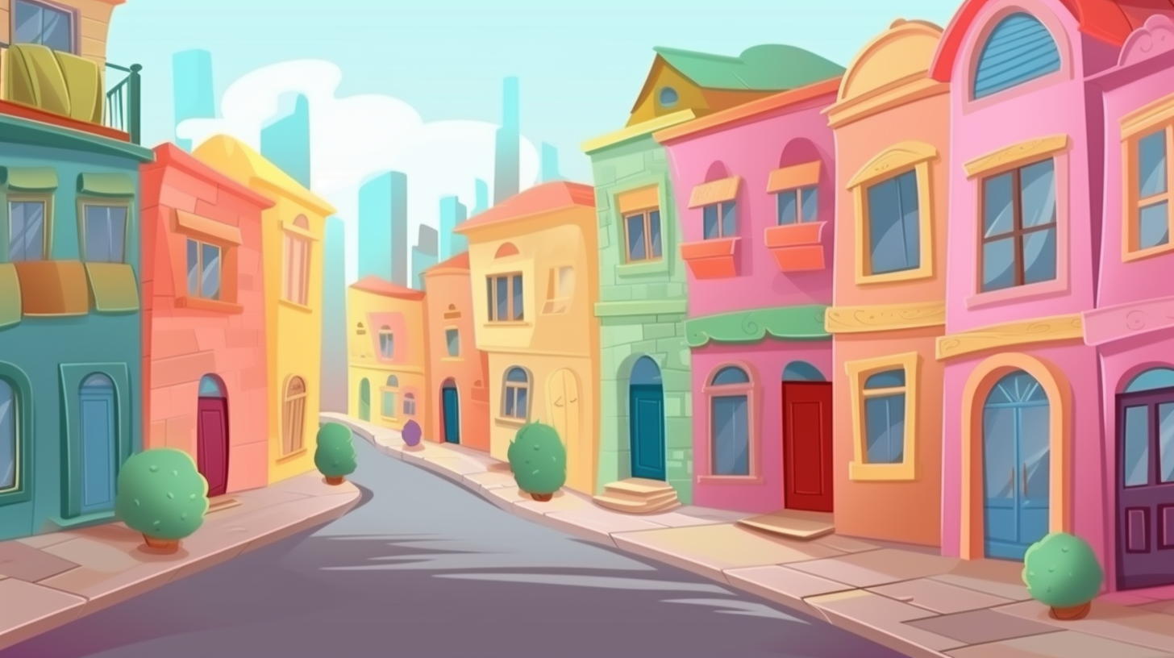
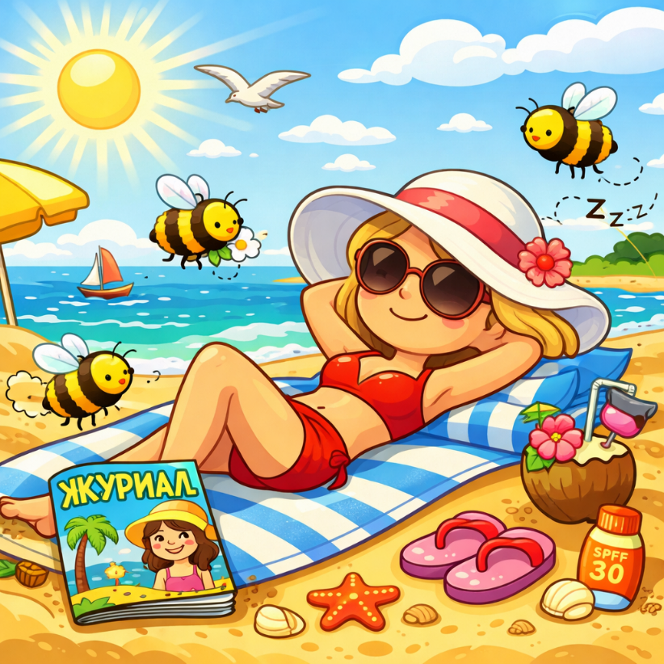
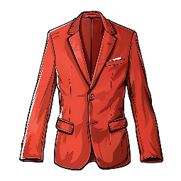



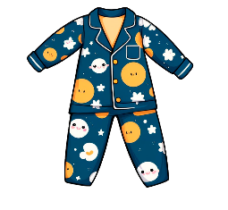


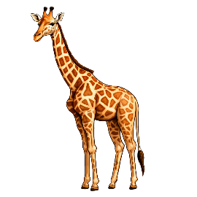

ПИД
КУ
ЖАК
ЖЕ
ЛО
ТОН
ПИ
ТА
ЖА
МА
Жарким июльским днём Жанна лежала на пляже. Солнце жгло кожу, в воздухе кружился лёгкий морской бриз. Рядом лежал журнал с яркой обложкой. Жанна наслаждалась отдыхом и жужжанием шмелей.
Жанна лежала на пляже.
В июле шёл снег.
Жанна ела мороженое.
ЖИ
МУ
РАФ
В воздухе кружился морской бриз.
Жанна наслаждалась отдыхом.

